Slide 1
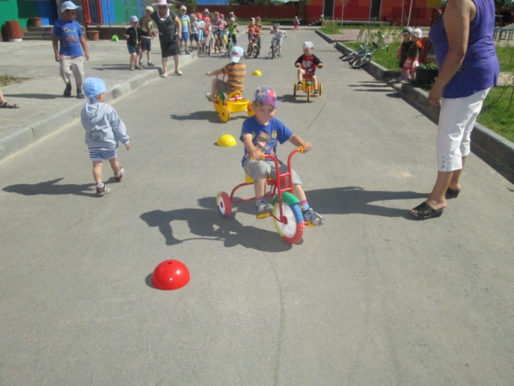
Создание условий
Для двигательной
Активности детей
В старшей группе
МАДОУ «Нижнетавдинский детский
Сад «Колосок», корпус №4
Выполнила воспитатель:
Рахматуллина
Елена Федоровна

Slide 2
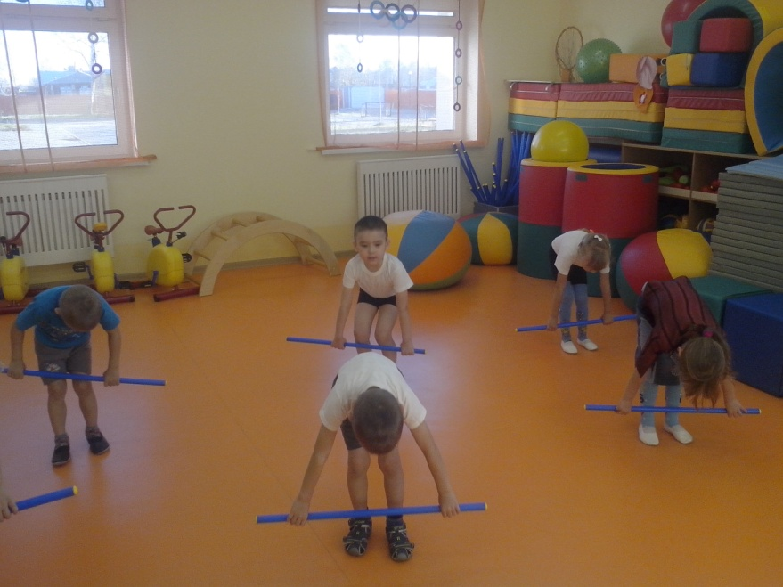
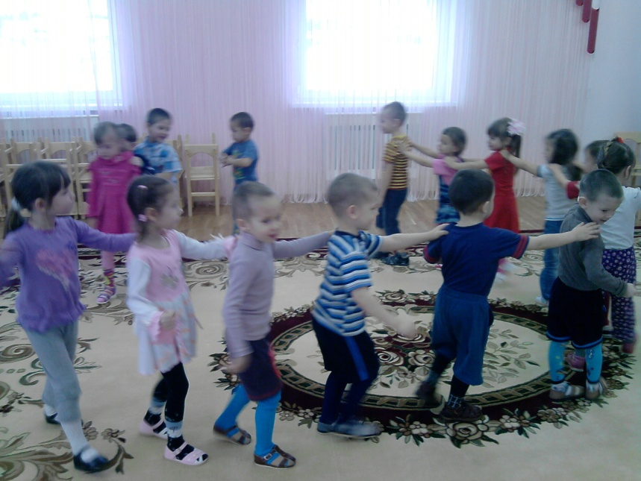
Утренняя гимнастика
С самого утра мы повышаем жизненный тонус организма, занимаясь гимнастикой. Она создает благоприятные условия для дальнейшей деятельности, благотворно влияет на развитие организованности, дисциплинированности, выдержки.

Slide 3
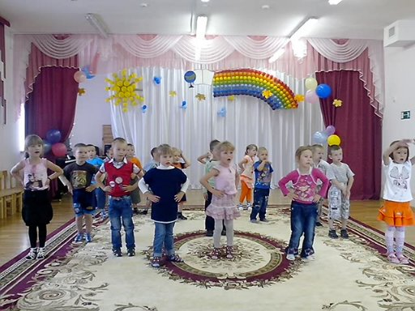
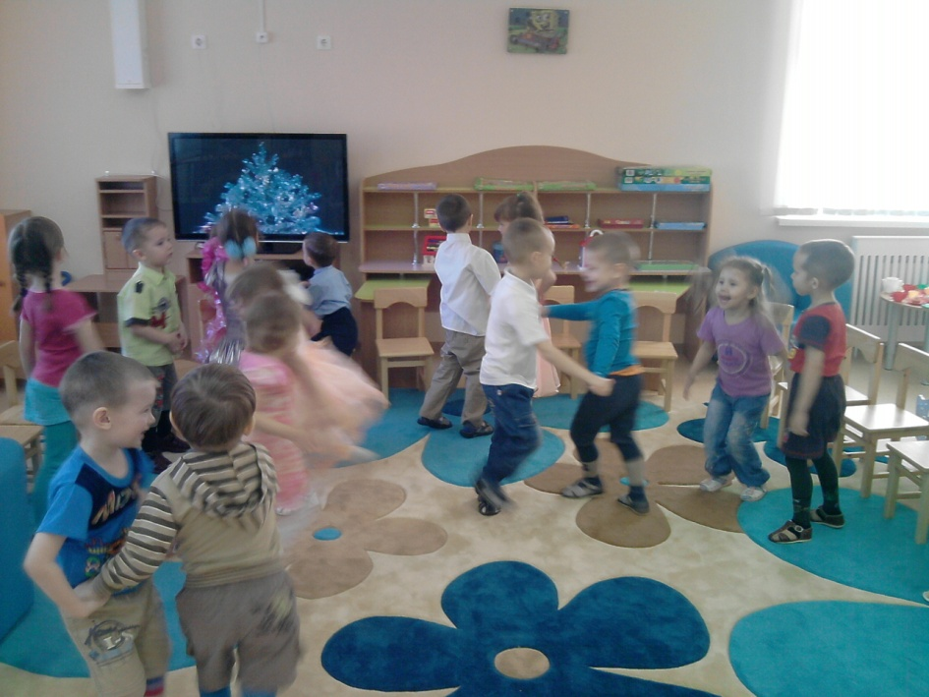
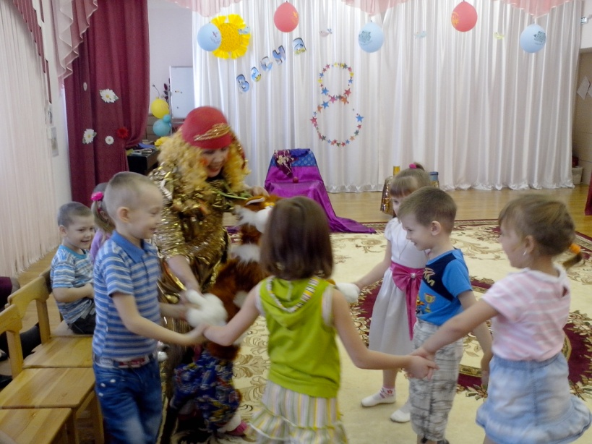
музыка
Овладевая общеразвивающими упражнениями и разнообразными танцевальными движениями, дети совершенствуют двигательные навыки. У них развивается мышечное чувство, координация, улучшается осанка, повышается жизненный тонус, а это очень важно для здоровья детей.

Slide 4
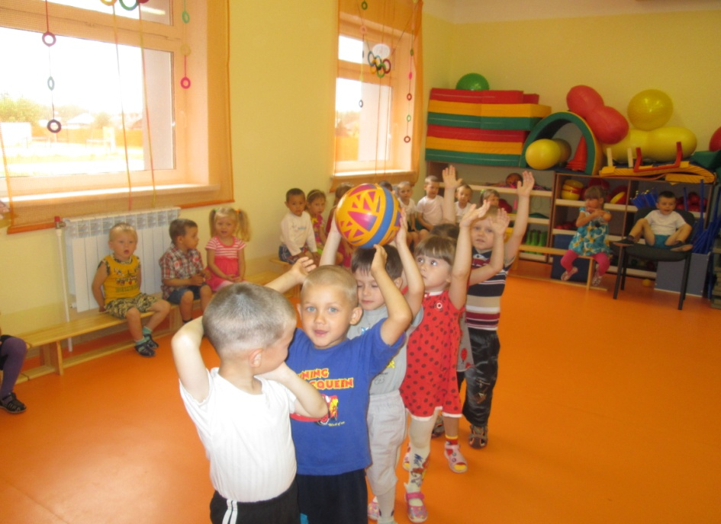
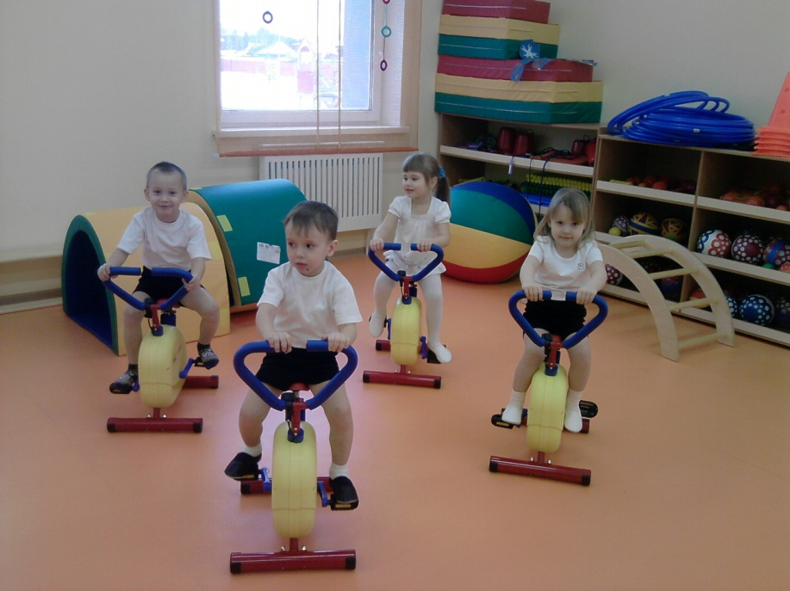
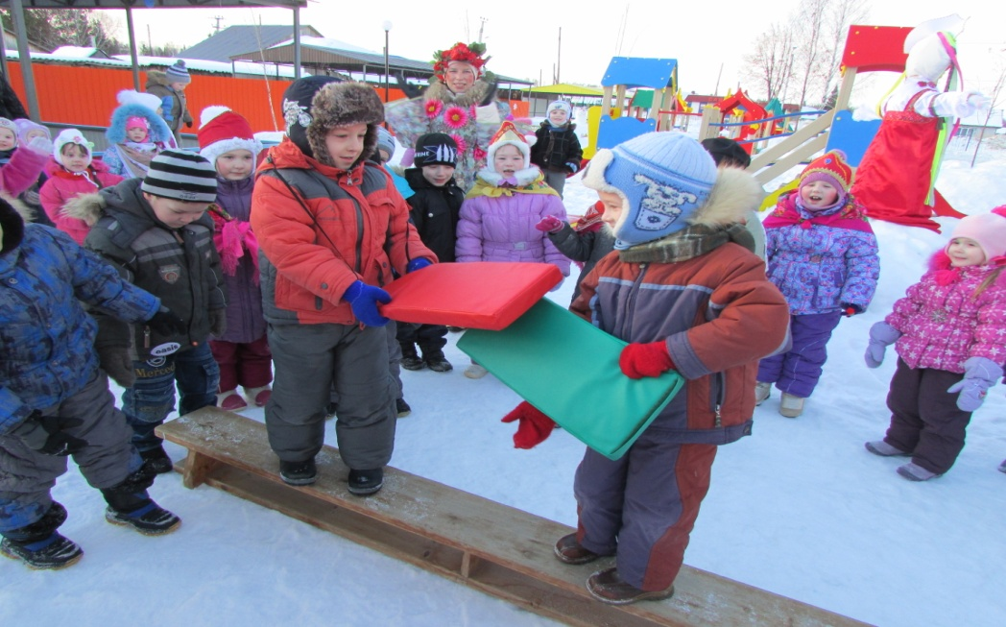
Физкультура и подвижные игры
Каждый день играя в подвижные игры и занимаясь на физкультурных занятиях помогаем детям получить необходимую физическую нагрузку, а так же научиться активно и на равных общаться с другими детьми, увеличить навык быстрой реакции.

Slide 5
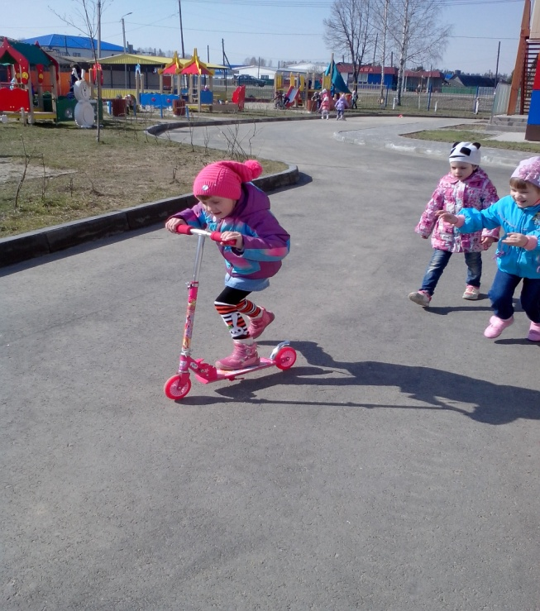
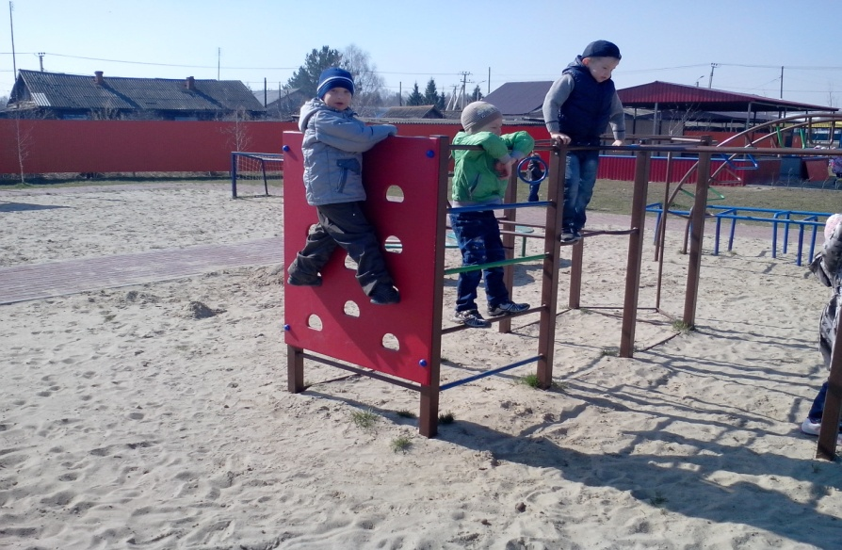
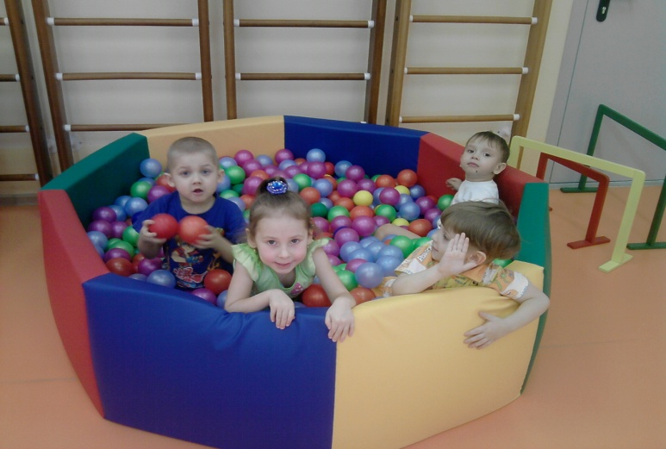
Самостоятельная активная
деятельность
Самостоятельная двигательная активность детей является прекрасным средством не только физического, но и общего развития ребенка. Организуем ее в разное время дня: утром до завтрака, в часы игр после дневного сна и во время прогулок.

